Slide 1
ჩოხატაურის მუნიციპალიტეტში, მდ. ბარამიძისწყალზე 7.8 მგვტ დადგმული სიმძლავრის „ბარამიძე ჰესი“-ს მშენებლობის და ექსპლუატაციის პროექტი
სს „სუფსა ენერჯი“
სკოპინგის ანგარიშის საჯარო განხილვა

Slide 2
შესავალი
შპს „სუფსა ენერჯი“ ჩოხატაურის მუნიციპალიტეტში, სოფელი ზემო სურების მიმდებარედ, გეგმავს, მდ. ბარამიძისწყალზე 7.8 მგვტ სიმძლავრის „ბარამიძე ჰესის“ მშენებლობის და ექსპლუატაციის პროექტის განხორციელებას.
პროექტზე დღეის მდგომარეობით ძალადაკარგული კანონის „გარემოზე ზემოქმედების ნებართვის შესახებ“ მოთხოვნების შესაბამისად გზშ-ს პროცედურა დაწყებული იქნა 2018 წელს. შესაბამისად მომზადდა გზშ-ს ანგარიში, კანონის მოთხოვნების მიხედვით ჩატარდა საჯარო განხილვები და შესრულდა სხვა პროცედურები. თუმცა ეკოლოგიური ექსპერტიზის დასკვნის მიღების მიზნით გზშ-ს ანგარიშის საბოლოო ვერსიის ზემოაღნიშნული კანონით მოთხოვნილ ვადებში წარდგენა ვერ მოესწრო. აქედან გამომდინარე დაწყებულია ხელახალი პროცედურა საქართველოს კანონის „გარემოსდაცვითი შეფასების კოდექსი“-ს შესაბამისად, რაც პირველ რიგში სკოპინგის ანგარიშის მომზადებას ითვალისწინებს. აქვე ისიც უნდა აღინიშნოს, რომ პროექტირების პროცესში ჰესის კომუნიკაციების პარამეტრებმა განიცადა მცირე კორექტირება (2018 წლის გზშ-ს ანგარიშში წარმოდგენილ მონაცემებთან შედარებით), რაც ასახულია წინამდებარე ანგარიშში.
პროექტი სათავე ნაგებობაზე ითვალისწინებს დაბალდაწნევიან ბეტონის წყალსაშვიანი დამბის (ტიროლის ტიპი) მოწყობას, ტიროლის ტიპის წყალმიმღებით. სათავე ნაგებობა აღჭურვილი იქნება სალექარით. სათავე ნაგებობიდან ჰესის შენობის მიმართულებით მდინარის წყალი გადატანილი იქნება დახურულ ტრანშეაში განთავსებული მილსადენით. მიწისზედა ჰესის შენობაში განთავსდება ორი ჰიდროტურბინა, საერთო დადგმული სიმძლავრით 7.8 მგვტ.
სამშენებლო სამუშაოები გულისხმობს საპროექტო დერეფანში მისასვლელი გზების მოწყობას და მოწესრიგებას, დროებითი სამშენებლო ინფრასტრუქტურის მობილიზაციას, მიწის სამუშაოებს სათავე და ძალური კვანძის განთავსების ადგილზე და ასევე სადერივაციო-სადაწნეო მილსადენის დერეფანში, მუდმივი ნაგებობების სამშენებლო სამუშაოებს, ნარჩენების მართვას და სხვა. ექსპლუატაციაში შესვლის შემდგომ ჰესი ელექტროენერგიას გამოიმუშავებს სათავე ნაგებობასა და ჰესის შენობას შორის არსებული სიმაღლეთა სხვაობის (დაწნევის) გამოყენებით. გამომუშავებული ელექტროენერგია ჩაერთვება სახელმწიფო ელექტროსისტემაში.

Slide 3
პროექტის ალტერნატიული ვარიანტების ზოგადი მიმოხილვა
არაქმედების ალტერნატივა
საგულისხმოა პროექტის დადებითი შედეგები, მათ შორის:
საქართველოს მთავრობასთან გაფორმებული მემორანდუმის მიხედვით, ქვეყნის ელექტროენერგიით მომარაგების მიზნით ექსპლუატაციის საწყისი 10 წლის განმავლობაში, ჰესის მიერ გამომუშავებული ელექტროენერგიის 100%-ის რეალიზაცია უნდა მოხდეს ადგილობრივ ბაზარზე, სს „ელექტროენერგეტიკული სისტემის კომერციულ ოპერატორთან“ გაფორმებული ელექტროენერგიის გარანტირებული შესყიდვის ხელშეკრულების საფუძველზე. აქედან გამომდინარე ჰესის ექსპლუატაციაში შესვლა გაზრდის ყოველი წლის 8 თვის პერიოდში თბოგენერაციის და ელექტროენერგიის იმპორტის ჩანაცვლების პერსპექტივებს და შესაბამისად ქვეყნის ენერგოდამოუკიდებლობის მიღწევის შესაძლებლობას;
ჰესის ექსპლუატაცია ხელს შეუწყობს ადგილობრივ ენერგორესურსებზე წარმოებული ელექტროენერგიის ექსპორტს და ამის შედეგად მოსალოდნელი ეკონომიკური სარგებელის ზრდას;
ჰესის მშენებლობა და ექსპლუატაცია გაზრდის ადგილობრივი მოსახლეობის დასაქმების შესაძლებლობას. კერძოდ, მშენებლობის დროს დაგეგმილია 80-90 ადამიანის დასაქმება, საიდანაც უმეტესი იქნება ადგილობრივი მოსახლე. ჰესის ექსპლუატაციაში შესვლის მერე დასაქმდება 16-20 ადამიანი, უმეტესად წინასწარ დატრენინგებული ადგილობრივი მოსახლე.
პროექტის განხორციელების პროცესში სხვადასხვა გადასახადების სახით დამატებითი თანხები შევა ცენტრალურ და ადგილობრივ ბიუჯეტში;
ჰესის მშენებლობა და ექსპლუატაცია ხელს შეუწყობს ადგილობრივი ინფრასტრუქტურის (მათ შორის სატრანსპორტო ინფრასტრუქტურა) განვითარებას, რაც ასევე მნიშვნელოვანია რეგიონის სოციალურ-ეკონომიკური განვითარების თვალსაზრისით;
მოსალოდნელია სხვადასხვა სახის ბიზნეს საქმიანობების (ისეთები როგორიცაა: სამშენებლო მასალების წარმოება, კვების ობიექტები, სასტუმროები და სხვ.) გააქტიურება, რაც თავის მხრივ შექმნის დამატებით სამუშაო ადგილებს და ა.შ.
საქმიანობის განმახორციელებელი კომპანია იღებს ვალდებულებას მდგრადი განვითარების პრინციპების გათვალისწინებით მოახდინოს პროექტის განხორციელებისას მოსალოდნელი რისკების სათანადო მართვა, გაატაროს შესაბამისი შემარბილებელი და საკომპენსაციო ღონისძიებები და დააწესოს მკაცრი კონტროლი აღნიშნული ღონისძიებების შესრულებაზე. ასეთ პირობებში შესაძლებელი იქნება ბუნებრივ გარემოზე მოსალოდნელი ნეგატიური ზემოქმედებების მასშტაბების და გავრცელების არეალის მინიმუმამდე დაყვანა, რაც თავის მხრივ აამაღლებს მოსალოდნელი დადებითი შედეგების ეფექტიანობას.
დასკვნის სახით შეიძლება ითქვას, რომ იმ შემთხვევაში თუ ჰესის მშენებლობა და ოპერირება განხორციელდა შესაბამისი გარემოსდაცვითი პირობების მაქსიმალური დაცვით, იგი გაცილებით მნიშვნელოვან სოციალურ-ეკონომიკურ სარგებელს გამოიწვევს, ვიდრე პროექტის არაქმედების ალტერნატივა და იგი უგულვებელყოფილი იქნა.

Slide 4
ჰესის ინფრასტრუქტურის განლაგების და ტიპის ალტერნატივები
ბარამიძე ჰესის ინფრასტრუქტურული ობიექტების განლაგების ადგილები შერჩეული იქნა ბუნებრივი გარემო პირობების და სოციალური საკითხების კომპლექსური ანალიზის საფუძველზე, რაც ერთის მხრივ განაპირობებს პროექტის მომგებიანობას ფინანსურ-ეკონომიკური თვალსაზრისით, ხოლო მეორეს მხრივ მინიმალური ზეგავლენაა მოსალოდნელი ბუნებრივ თუ სოციალურ კომპონენტებზე.
პროექტის მიზნებიდან და ხეობის გეომორფოლოგიური პირობებიდან გამომდინარე, ალტერნატიული ვარიანტების არჩევანი არ არის მრავალფეროვანი. თუმცა ტექნიკურ-ეკონომიკური დასაბუთების პროექტის ფარგლებში განიხილებოდა ჰესის ინფრასტრუქტურის რამდენიმე ალტერნატიული ვარიანტი, მათ შორის:
სადერივაციო-სადაწნეო სისტემის ტიპის ალტერნატივები;
სადაწნეო სისტემის დერეფნის ალტერნატიული ვარიანტები;
სათავე და ძალური კვანძის განთავსების ალტერნატიული ვარიანტები;

Slide 5
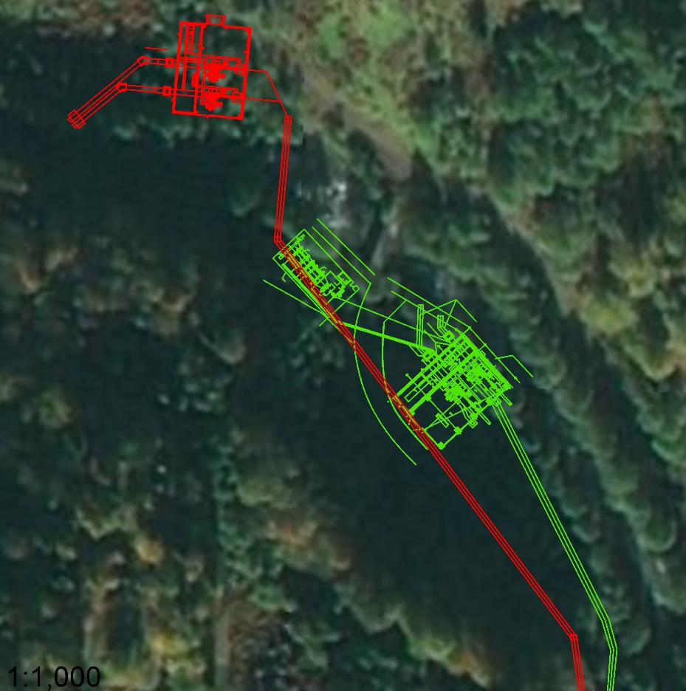
ძალური კვანძის განთავსების ალტერნატიული ვარიანტები
ჰესის ძალური კვანძის განთავსებისთვის პროექტირების ეტაპზე განხილული იქნა ორი ვარიანტი. თავდაპირველი სქემით ბარამიძე ჰესის ძალური კვანძი უნდა განთავსებულიყო მდინარე სუფსის მარჯვენა სანაპიროზე. პროექტის დამუშავების პროცესში შერჩეული იქნა ადგილი მდინარე სუფსის მარცხენა სანაპიროზე, ზ.დ. 474. მ ნიშნულზე.
საერთო ჯამში წინასწარი კვლევებით გამოიკვეთა სხვა შესაძლო ალტერნატივებთან შედარებით ბარამიძე ჰესის აღწერილი სქემის გარემოსდაცვითი უპირატესობები რამდენიმე მიმართულებით. მიუხედავად ამისა, გზშ-ს შემდგომი ეტაპების ფარგლებში დამატებით განხილული როგორც ადგილმდებარეობების, ასევე ნაგებობების ტიპების ალტერნატივები.

Slide 6
დაგეგმილი საქმიანობის აღწერა
საპროექტო ჰიდროელექტროსადგურის მშენებლობა იგეგმება გურიის რეგიონში, ჩოხატაურის მუნიციპალიტეტში, მდ. სუფსის შენაკად მდ. ბარამიძისწყალზე. ჰესის კომუნიკაციების განლაგების ნიშნულები პრაქტიკულად უცვლელია 2018 წელს მომზადებული გზშ-ს ანგარიშში წარმოდგენილი მონაცემებისგან და შესაბამისად მოიცავს ხეობის ზ.დ. 735-474 მ სიმაღლეებს (ზედა ბიეფის მაქსიმალური შეტბორვის ნიშნულის და გამყვანი არხის გათვალისწინებით).
პროექტის მიხედვით ჰიდროკვანძის შემადგენლობაში შედის შემდეგი ძირითადი ნაგებობები:
  სათავე ნაგებობა, სალექარი;
  ჰესის სადაწნეო მილსადენი;
  ჰესის შენობა და გამყვანი არხი;
  ელექტროქვესადგური 6.3/110 კვ;
  მაღალი ძაბვის ელ. გადამცემი ხაზი (110 კვ). (დაპროექტდება მომდევნო ეტაპზე და დამოუკიდებლად განხორციელდება გზშ-ს პროცედურა).
ჰესის სათავე ნაგებობა განთავსებული იქნება მდ. ბარამიძისწყალზე 730.70 მ ნიშნულზე. სათავე ნაგებობა წარმოადგენს დაბალდაწნევიან ბეტონის წყალსაშვიან დამბას ფსკერულგისოსიანი წყალმიმღები გალერეით (ტიროლის ტიპი), საანგარიშო წყალაღებით 4.0 მ³/წმ. წყალმიმღები გალერეიდან წყალი გადადის ერთკამერიან პერიოდული რეცხვის სალექარში, 58 მ სიგრძის, 6.0 მ სიგანის არხით.
სალექარიდან სათავეს იღებს ჰესის სადაწნეო მაგისტრალური ფოლადის მილსადენი, საერთო სიგრძით 4070 მ, რომელიც ეწყობა დახურულ ტრანშეაში განთავსებული მილსადენით და ჰესის უშუალო სიახლოვეს განშტოვდება ორ სატურბინო მილსადენად, სიგრძით თითოეული 25 მ.
სადაწნეო მილსადენით წყალი მიეწოდება სამანქანო შენობაში დამონტაჟებულ ორ ჰორიზონტალურ „პელტონის“ ტიპის ტურბინას.
გამომუშავებული ელექტროენერგია მიეწოდება 110 კვ ღია სატრანსფორმატორო ქვესადგურს, საიდანაც 110 კვ ძაბვის ელ. გადამცემი ხაზის მეშვეობით, მიუერთდება 110 კვ ოზურგეთი-ზოტი ჰესის საპროექტო ელ. გადამცემ ხაზს. 110 კვ ოზურგეთი-ზოტი ჰესის ელ. გადამცემი ხაზის მშენებლობა იგეგმება სს „საქართველოს სახელმწიფო ელექტროსისტემის“ მიერ, საქართველოს გადამცემი ქსელის განვითარების ათწლიანი გეგმის მიხედვით, წინამდებარე სკოპინგის და შემდგომ გზშ-ის ანგარიში არ გულისხმობს აღნიშნული ეგხ-ის პროექტის გარემოზე ზემოქმედების შეფასებას, ეგხ-ის პროექტი დამოუკიდებლად გაივლის გარემოსდაცვითი შეფასების კოდექსით გათვალისწინებულ პროცედურებს.
ჰესის ტურბინებში გადამუშავებული წყალი დახურული გამყვანი არხით ჩაედინება მდინარე სუფსაში.

Slide 7
სიტუაციური სქემა

Slide 8
ბარამიძე ჰესის ძირითადი საპროექტო პარამეტრები
დასახელება | ერთეული | სიდიდე
ჰესის ძირითადი ჰიდროენერგეტიკული მაჩვენებლები
საანგარიშო წყლის ხარჯი | მ³/წმ | 4.0
საანგარიშო ნეტო დაწნევა | მ | 222.59
დადგმული სიმძლავრე | მგვტ | 7.8
საშუალო წლიური გამომუშავება | მლნ კვტ.სთ | 36.17
ჰიდროლოგიური მაჩვენებლები
დამბის გასწორში წყალშემკრები აუზის ფართობი | კმ² | 69.7
საშუალო მრავალწლიური წყლის ხარჯი | მ³/წმ | 3.00
საანგარიშო მაქსიმალური წყლის ხარჯი (P=3%) | მ³/წმ | 150
წყლის დონეები და ზედა ბიეფის შეტბორვის მახასიათებლები
ზედა ბიეფის ნორმალური შეტბორვის ნიშნული (კაშხალთან) | მ | 731.70
ზედა ბიეფის მაქსიმალური შეტბორვის ნიშნული | მ | 734.00
შეტბორვის სარკის ზედაპირის ფართობი ნორმალური შეტბორვის შემთხვევაში | მ² | 570
შეტბორვის სარკის ზედაპირის ფართობი მაქსიმალური შეტბორვის შემთხვევაში | მ² | 860
შეტბორვის მოცულობა ნორმალური შეტბორვის შემთხვევაში | მ³ | 1020
შეტბორვის მოცულობა მაქსიმალური შეტბორვის შემთხვევაში | მ³ | 1800
ძირითადი ნაგებობები
წყალმიმღები ფსკერული გისოსით
დამბის ზღურბლის სიმაღლე ქვედა ბიეფის მხრიდან | მ | 2.8
დამბის წყალსაშვიანი ნაწილის სიგანე | მ | 18
სალექარის გამრეცხი
გამრეცხი მილის დიამეტრი | მმ | 1020
სიგრძე | მ | 4.0
სადაწნეო მილსადენი
მილსადენის სიგრძე განშტოებამდე | მ | 4070
დიამეტრი | მმ | 1400
მილსადენის სიგრძე განშტოების შემდეგ (ორი ძაფი) | მ | 25
დიამეტრი | მმ | 700
ჰესის შენობა
ზომები გეგმაში | მxმxმ | 26x19.5x11.35
გამყვანი არხი (ორი ძაფი d=1220 მმ ფოლადის მილი)
სიგრძე | მ | 22
ძირითადი ტექნოლოგიური მოწყობილობები
ჰიდროტურბინა
რაოდენობა | ცალი | 2
ტიპი | პელტონი
საანგარიშო ხარჯი | მ³/წმ | 4:2=2.0
ჰიდროგენერატორი
რაოდენობა | ცალი | 2

Slide 9
სათავე ნაგებობა
ბარამიძე ჰესის სათავე ნაგებობა განლაგებული იქნება მდინარე ბარამიძის წყალზე, ზღვის დონიდან დაახლოებით 730.70 ნიშნულზე. სათავე ნაგებობა წარმოადგენს დაბალდაწნევიან მონოლითური რკ/ბ დამბას ფსკერულგისოსებიანი წყალმიმღები გალერეით (ტიროლის ტიპი).
სათავე ნაგებობის შემადგენლობაში შედის წყალმიმღები გალერეა, წყალსაშვიანი ნაწილი, თევზსავალი, მარჯვენა და მარცხენა სანაპირო კედელები, წყლის მიმყვანი გალერეა, რომელიც გადასასვლელი უბნის მეშვეობით უერთდება სალექარის შესასვლელ სათავისს.
ნაგებობის სადაწნეო ფრონტის სიგრძე შეადგენს 27.1 მ-ს: წყალმიმღები გალერეა – 6 მ, წყალსაშვი – 18 მ, თევზსავალი – 1.5 მ, ასევე გამყოფი ბურჯები გალერეას და წყალსაშვს და წყალსაშვსა და თევზსავალს შორის, თითოეული 0.8 მ სიგანით.
ნაგებობა განეკუთვნება კაპიტალურობის IV კლასს, შესაბამისად გაანგარიშებულია 1%-იანი უზრუნველყოფის მაქსიმალური წყლის ხარჯის გატარებაზე, რომელიც ჰიდროლოგიური მონაცემების მიხედვით შეადგენს 225 მ³/წმ. მაქსიმალური საანგარიშო ხარჯის დროს წყლის დაწნევა წყალსაშვის ზღურბლზე შეადგენს 2.3 მ-ს, რასაც შეესაბამება მაქსიმალური შეტბორვის დონის ნიშნული 734.00.

Slide 10
სათავე ნაგებობის გენგეგმა

Slide 11
სადაწნეო მილსადენი
სადაწნეო მილსადენის სიგრძე ℓ=4069.9 მ-ს, ხოლო გეომეტრიული დაწნევა H=248.5 მ. სადაწნეო მილსადენი გაანგარიშებულია Q=4.0 მ³/წმ საანგარიშო ხარჯზე. მილსადენში წნევების ცვალებადობის გამო, მილსადენის სისქე ტრასაზე იცვლება δ=10-14 მმ ფარგლებში. საწყისი ℓ=1029.4 მ მონაკვეთზე, სადაწნეო მილსადენი ეწყობა სისქით δ=10 მმ, მომდევნო ℓ=1052.6 მ მონაკვეთზე - δ=12 მმ, ხოლო ბოლო ℓ=1987.9 მ სიგრძეზე - δ=14 მმ. სადაწნეო მილსადენი ტრასის უდიდეს ნაწილზე ეწყობა ტრანშეაში. სადაწნეო მილსადენის ძირის საპროექტო ნიშნული საწყის წერტილში შეადგენს 723.0 მ.
მდ. ბარამიძის წყლის ხეობის სივიწროვის გამო მილსადენი ძირითადად ეწყობა მდინარის მარცხენა და მარჯვენა ნაპირზე არსებულ გრუნტის გზაზე. გეოლოგიური პირობებიდან გამომდინარე მოხდება ტრანშეის კედლების დიდი ნაწილის გამაგრება.
სადაწნეო მილსადენი სამ ადგილას პკ1+83.1, პკ8+84 და პკ11+80.9 კვეთს მდ. ბარამიძის წყალს. ამასთან პკ 8+84-ზე მდინარის გადაკვეთა ხდება აკვედუკის საშუალებით, ხოლო პკ1+83.1 და პკ11+80.9-ზე მდინარის გადაკვეთა ხდება ტრანშეაში (დიუკერი) მდინარის ადგილობრივი გარეცხვის სიღრმეზე ჩადებული მილსადენის საშუალებით.
სადაწნეო მილსადენს ოთხ ადგილას პკ4+51.9, პკ7+86.6, პკ26+40.6, პკ31+66.5 კვეთს მთის მარცხენა ფერდობიდან ჩამონადენი მცირე ხევები. ამ გადაკვეთებზე პროექტი ითვალისწინებს სადაწნეო მილსადენის ტრანშეაში ჩადებას და ხევების გადაკვეთის ზედაპირის მონ. რკ. ბეტონით მოპირკეთებას მილსადენის ზედაპირის დასაცავად .
ოთხ ადგილას პკ27+75.5, პკ33+01, პკ36+70, პკ38+55 სადაწნეო მილსადენი გადის ჩადაბლებულ ადგილებში და საჭიროებს დამცლელის მოწყობას. რელიეფური პირობებიდან გამომდინარე, ამ ადგილებში ვერ ხერხდება ნახევრად ავტომატური დამცლელების მოწყობა, ამიტომ პროექტში გათვალისწინებულია მექანიკური დამცლელების მოწყობა. მილსადენის ზედაპირზე ეწყობა ფოლადის d=200 მმ მილყელი, რომელზედაც მოწყობილია მილტუჩები, რომელთაგან ერთი მოსახსნელია. ყველაფერი ეს მოწყობილობა მიწაშია. საჭიროების შემთხვევაში უნდა მოხდეს ტრანშეის გათხრა, მოიხსნას მილტუჩი და მოხდეს წყლის ამოტუმბვა.

Slide 12
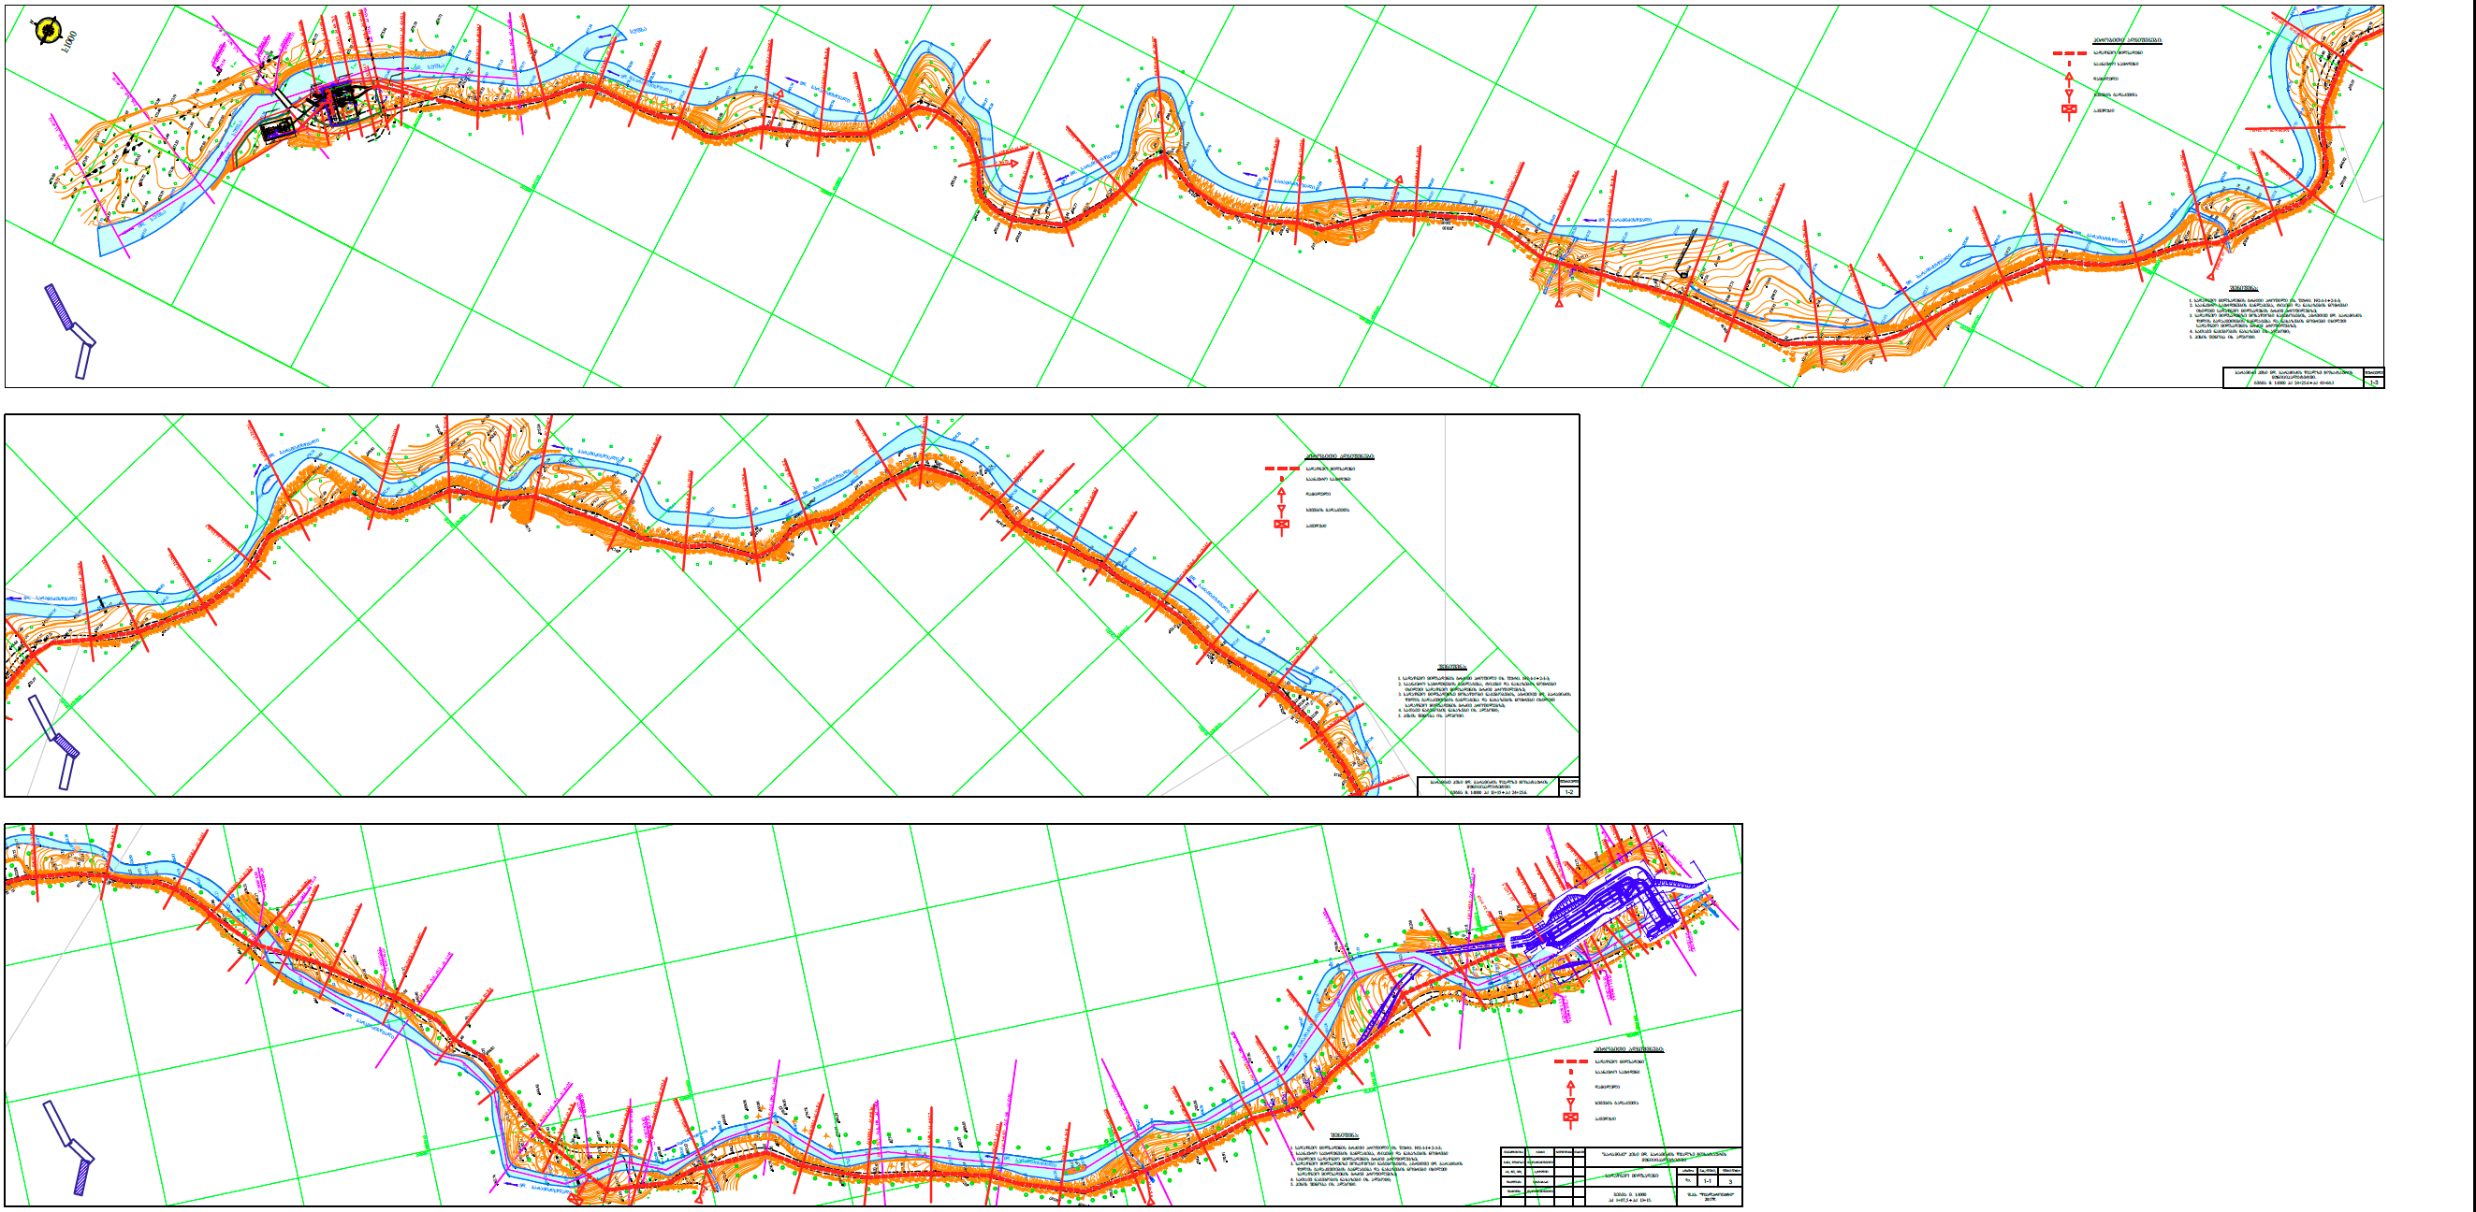
მილსადენის ტრასის განთავსების სქემა

Slide 13
ძალური კვანძი
ჰესის შენობა წარმოადგენს სამრეწველო ტიპის ერთსართულიან კარკასულ ნაგებობას. იგი გაანგარიშებულია განთავსების ადგილის კლიმატური პირობების შესაბამის ქარისა და თოვლის ნორმატიულ დატვირთვებზე და 9 ბალიან სეისმურობაზე. ჰესის შენობა დაფუძნებულია იშვიათი ლოდებისა და თიხით შევსებულ ღორღისა და ხვინჭის ფენას, რომლის საანგარიშო წინაღობაც შეადგენს 400 კპა-ს. ჰესის საგენერატორო ნაწილის საძირკველი წარმოადგენს ერთიან, 50 სმ სისქის რკინაბეტონის ფილას.
ჰესის შენობა, როგორც კედლები ისე გადახურვა მოწყობილი იქნება ე.წ. სენდვიჩ-პანელებით (გადახურვის სენდვიჩ-პანელი, საკედლე სენდვიჩ-პანელი). კედლებზე სენდვიჩ პანელები ეწყობა 0.94 მ ნიშნულზე ზემოთ (ათვლილი იატაკიდან). სულ კედლებისა და გადახურვის მოსაწყობად გამოიყენება 1242 მ² სენდვიჩ-პანელი. საგენერატორო დარბაზში დამონტაჟებული იქნება 20 ტ ტვირთამწეობის ხიდური ამწე.

Slide 14
ძალური კვანძის გეგმა

Slide 15
მშენებლობის ორგანიზაცია
ბარამიძე ჰესის მშენებლობის ხანგრძლივობა მოიცავს 24 თვეს, მათ შორის: მოსამზადებელი პერიოდი და მობილიზაცია - 2 თვე, ძირითადი - 22 თვე. სამუშაოთა წარმოებისათვის მიღებულია მუშაობის სტანდარტული რეჟიმი: თვეში 25, 8 საათიანი სამუშაო დღე. მომუშავეთა მაქსიმალური რაოდენობა, მშენებლობის კალენდარული გრაფიკიდან გამომდინარე, განისაზღვრა 80-90 კაცით.
მშენებლობის ეტაპი შეიძლება დაიყოს შემდეგ ძირითად სამუშაოებად:
არსებული გზების მოწესრიგება; სამშენებლო ბანაკის, სამშენებლო მოედნების, მომზადება (მცენარეული საფარის მოხსნა, შესაძლებლობის შემთხვევაში ნიადაგის ნაყოფიერი ფენის მოხსნა) და მშენებლობისთვის საჭირო დანადგარ-მექანიზმების მობილიზაცია;
ძირითადი სამუშაოები:
მიწის სამუშაოები, ნაგებობის ფუნდამენტების მომზადება, თხრილების გაყვანა, წარმოქმნილი გრუნტის მართვა;
მუდმივი კონსტრუქციების (სათავე კვანძი, სადაწნეო მილსადენი, ძალური კვანძი) მშენებლობა;
სარეკულტივაციო სამუშაოები.

Slide 16
სამშენებლო ბანაკი
წინასწარი მოსაზრებით სამშენებლო ბანაკის მოწყობისთვის ყველაზე ხელსაყრელ ტერიტორიად მიჩნეული იქნა მდ. სუფსას მარჯვენა სანაპირო, ძალური კვანძის განთავსების ადგილის სიახლოვეს (ფართობი - 5052 მ²). ტერიტორიის რელიეფი სწორია. მცენარეული საფარი ძირითადად წარმოდგენილია მურყანით და გვიმრით. ნიადაგის ნაყოფიერი ფენის საშუალო სიმძლავრე - 15 სმ. ტერიტორიის პარალელურად მდებარეობს სუფსას ხეობაში გამავალი გრუნტის საავტომობილო გზა.
სამშენებლო ბანაკზე მოეწყობა შემდეგი სახის დროებითი ინფრასტრუქტურა:
ადმინისტრაციული და მუშათა მოსასვენებელი ობიექტები (კონტეინერული ტიპის);
სასაწყობო მეურნეობა (მათ შორის სახიფათო ნარჩენების განთავსების სათავსი);
წყლის რეზერვუარები;
სახელოსნო და სხვ.
ასევე განიხილება ბეტონის კვანძის მოწყობა (ბეტონის ნარევის შემოტანა შესაძლოა მოხდეს ადგილობრივი საწარმოებიდან).

Slide 17
მისასვლელი გზები და სადაწნეო მილსადენის დერეფანი
ყველა სამშენებლო მოედანთან მისასვლელად გამოყენებული იქნება არსებული გრუნტის გზები. მისასვლელი გზებისთვის ახალი დერეფნის გაჭრა საჭირო არ არის. მშენებლობის დაწყებამდე და პერიოდულად სამშენებლო სამუშაოების მიმდინარეობისას გათვალისწინებულია დაზიანებული უბნების აღდგენა, რაც ძირითადად ითვალისწინებს ვაკისის მოსწორებას და ორმოების ამოვსებას.
მილსადენი მოეწყობა არსებული გზის ქვეშ და შესაბამისად გზას და მილსადენს ექნებათ საერთო დერეფანი მთლიან სიგრძეზე. გზის არსებული დერეფნის გაფართოების (ფერდობების ჩამოჭრის) საჭიროება მინიმალურია, რაც მნიშვნელოვანია საშიში გეოდინამიკური პროცესების გააქტიურების პრევენციისთვის და ასევე გასაჩეხი ხე-მცენარეული საფარის რაოდენობის მინიმუმამდე დასაყვანად. მოხვევის ადგილებში მილსადენი მოექცევა ბეტონის გარსაცმში, ხევების გადაკვეთის ადგილებში დამატებით გათვალისწინებული იქნება მორეცხვის საწინააღმდეგო ღონისძიებები.

Slide 18
გარემოზე მოსალოდნელი ზემოქმედებები
ზემოქმედება დაცულ ტერიტორიებზე;
ტრანსსასაზღვრო ზემოქმედება;
ატმოსფერულ ჰაერში მავნე ნივთიერებების ემისიები და ხმაურის გავრცელება;
ზემოქმედება გეოლოგიურ გარემოზე და საშიში-გეოდინამიკური პროცესების რისკები;
ზემოქმედება ზედაპირული და მიწისქვეშა წყლის გარემოზე;
ზემოქმედება ბიოლოგიურ გარემოზე, მათ შორის მცენარეულ საფარზე, ცხოველთა სახეობებზე და მათ საბინადრო ადგილებზე;
ზემოქმედება ნიადაგის ნაყოფიერ ფენაზე, დაბინძურების რისკები;
ვიზუალურ-ლანდშაფტური ზემოქმედება;
ნარჩენების წარმოქმნის და მართვის შედეგად მოსალოდნელი ზემოქმედება;
ზემოქმედება ადამიანის ჯანმრთელობასა და უსაფრთხოებაზე;
ზემოქმედება ადგილობრივი მოსახლეობის ცხოვრების პირობებზე, მათ შორის განსახლების და რესურსების შეზღუდვის რისკები;
ზემოქმედება სატრანსპორტო ნაკადებზე;
ზემოქმედება არსებულ ინფრასტრუქტურულ ობიექტებზე;
ისტორიულ-კულტურულ და არქეოლოგიურ ძეგლებზე ზემოქმედების რისკები;
კუმულაციური ზემოქმედება.

Slide 19
ინფორმაცია მომავალში ჩასატარებელი კვლევებისა და გზშ-ის ანგარიშის მომზადებისთვის საჭირო მეთოდების შესახებ
ემისიები ატმოსფერულ ჰაერში და ხმაურის გავრცელება;
გეოლოგიურ გარემო, საშიში-გეოდინამიკური პროცესები;
წყლის გარემო;
ბიოლოგიური გარემო;
ნიადაგი და გრუნტის ხარისხი;
ნარჩენები;
სოციალური საკითხები.

Slide 20
გმადლობთ ყურადღებისთვის!
შპს „გამა კონსალტინგი“
0192 თბილისი, გურამიშვილის გამზ. 19^{დ}
ტელ: +(995 32) 261 44 34 ; 260 15 27;
E-mail: j.akhvlediani@gamma.ge
www.facebook.com/gammaconsultingGeorgia

